Slide 1
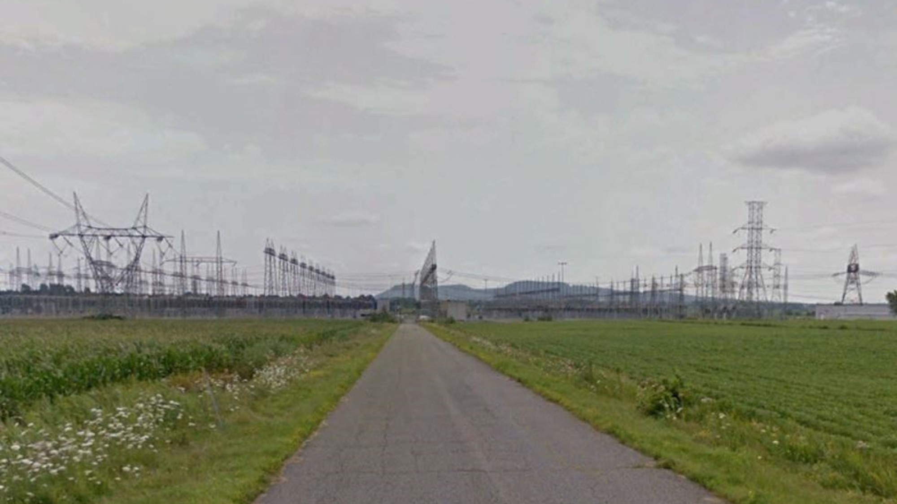
Régie de l’énergie du Québec
Dossier R-4167-2021
Les causes tarifaires 2021 et 2022
d’Hydro-Québec TransÉnergie (HQT)
Jean-Pierre Laflamme
pour le
Regroupement pour la Transition, l’Innovation et
l’Efficacité Énergétiques (RTIEÉ)
Le 14 décembre 2021
RTIEÉ-1 Doc. 6

Slide 2
1
la détermination des facteurs X et S
du Mécanisme de réglementation incitative (MRI)
d’Hydro-Québec TransÉnergie (HQT)
Appliqué aux coûts d’opération
Régie de l’énergie du Québec, Dossier R-4167-2021. Causes tarifaires 2021 et 2022 d’Hydro-Québec TransÉnergie (HQT)
RTIEÉ-1 Doc. 6 - Présentation du Regroupement pour la Transition, l’Innovation et l’Efficacité Énergétiques (RTIEÉ)

Slide 3
Synthèse des Recommandations du RTIEÉ sur les Facteurs X et S du Mécanisme de réglementation incitative d’Hydro-Québec TransÉnergie appliqué aux coûts d’opération
Retenir, avec certaines réserves, l’étude Brattle
Synthèse des recommandations du RTIEÉ :
Le RTIEÉ recommande à la Régie de l’énergie de retenir l’étude Brattle aux fins d’établir les Facteurs X et S du MRI d’Hydro-Québec TransÉnergie mais en y apportant toutefois les cinq réserves suivantes issues de notre rapport, issues des échanges additionnels de commentaires entre PEG et Brattle, issues de l’audience et de l’exclusion de certaines données de l’échantillon manifestement improbables:
  1.1 La réduction de la période de balisage : Utiliser une période de 15 ans pour les données des entreprises comparables utilisées aux fins de la détermination des facteurs X et S.
  1.2 La correction ou suppression préliminaire de certaines données impossibles ou improbables :
    Exclure les données de Brattle sur certaines compagnies, mais dont les facteurs de charge ou les longueurs de lignes HT indiqués ne font pas manifestement pas de sens.
    Corriger aussi l’erreur manifeste quant à la longueur du réseau de PG&E.
    1.3 L’exclusion partielle du compte d’achat de services de transport auprès d’autres :
    Exclure en partie de la liste des coûts d’opérations et maintenance (O&M) des transporteurs comparés leurs coûts de services de transport achetés auprès d’autres transporteurs.
Régie de l’énergie du Québec, Dossier R-4167-2021. Causes tarifaires 2021 et 2022 d’Hydro-Québec TransÉnergie (HQT)
RTIEÉ-1 Doc. 6 - Présentation du Regroupement pour la Transition, l’Innovation et l’Efficacité Énergétiques (RTIEÉ)

Slide 4
Synthèse des Recommandations du RTIEÉ sur les Facteurs X et S du Mécanisme de réglementation incitative d’Hydro-Québec TransÉnergie appliqué aux coûts d’opération
Retenir, avec certaines réserves, l’étude Brattle
Synthèse des recommandations du RTIEÉ :
  1.4 Le choix des comparables :
    Faire preuve de beaucoup de réserve quant au grand nombre de comparables utilisés par Brattle et PEG.
    D’abord, ne pas exclure les compagnies les plus grandes telles PG&E.
    Au contraire, exclure les plus petits transporteurs (de moins de 5000 MW).
  1.5 Le facteur S :
  Nous ne recommandons aucun facteur S positif pour la dernière année du MRI car les coûts de HQT ont déjà pu être réduits depuis le début de l’application du Mécanisme.
  Ceci étant dit, nous invitons la Régie, dans le cadre de l’exercice de son jugement sur la détermination du facteur S, à se demander si un facteur S négatif ne serait pas approprié afin de protéger davantage la qualité de service élevée qui est souhaitée de la part de HQT dans le contexte des coûts élevés qu’entraîne la configuration de son réseau, ses contraintes d’accès, contraintes géographiques et climatiques et le vieillissement de son réseau (besoins d’entretien préventif).
Chacune de ces cinq réserves est examinée ci-après.
Régie de l’énergie du Québec, Dossier R-4167-2021. Causes tarifaires 2021 et 2022 d’Hydro-Québec TransÉnergie (HQT)
RTIEÉ-1 Doc. 6 - Présentation du Regroupement pour la Transition, l’Innovation et l’Efficacité Énergétiques (RTIEÉ)

Slide 5
Recommandation du RTIEÉ
Réserve 1.1 – La réduction de la période de balisage
Utiliser une période de 15 ans
Recommandation du RTIEÉ :
Aux fins de la détermination des facteurs X et S, nous recommandons que le balisage soit effectué sur une durée de 15 ans.
Argumentation du RTIEÉ :
Une durée de 25 ans apparait clairement trop longue :
  Risque accru de tendances de variation plus faibles ou plus fortes au début du cycle de 25 ans et, à l’inverse de cela, à la fin de la durée (profil historique ne suivant pas une ligne droite).
  De nombreux aspects du contexte des dépenses d’opération peuvent changer significativement en 25 ans (attentes quant à la qualité de service, normes et autres contraintes à respecter, politiques énergétiques différentes, etc.)
  Ces risques sont moins importants avec une durée de 15 ans.
  Une durée de 15 ans plutôt que 25 ans ferait passer le facteur X proposé par Brattle de
  -3,38 % à -3,09 % (+0,29 %).
Régie de l’énergie du Québec, Dossier R-4167-2021. Causes tarifaires 2021 et 2022 d’Hydro-Québec TransÉnergie (HQT)
RTIEÉ-1 Doc. 6 - Présentation du Regroupement pour la Transition, l’Innovation et l’Efficacité Énergétiques (RTIEÉ)

Slide 6
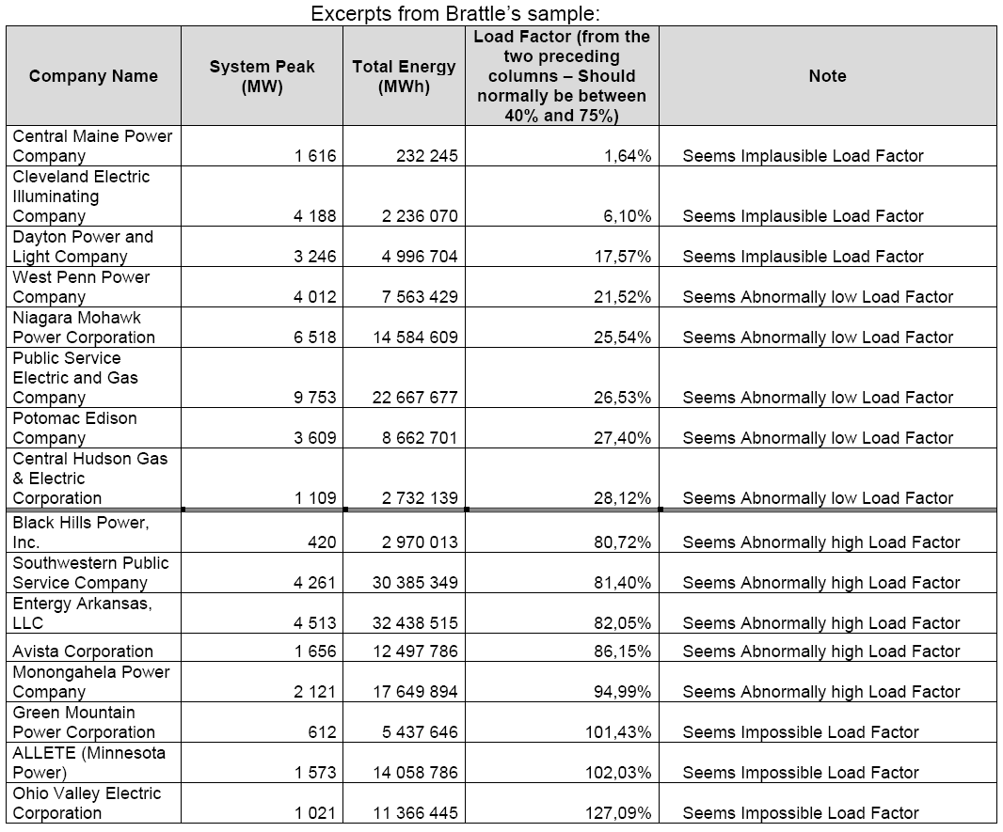
Recommandation du RTIEÉ
Réserve 1.2 – La correction ou suppression préliminaire de certaines données impossibles ou improbables
Recommandation du RTIEÉ :
Exclure les données de Brattle au sujet
de 16 transporteurs, données qui montrent
un facteur de charge ne faisant pas de sens:
Facteur de charge impossible
(supérieur à 100% ou extrêmement faible)
ou improbable
(anormalement élevé ou anormalement faible).
C-RTIEÉ-0026, p. 2 :
Régie de l’énergie du Québec, Dossier R-4167-2021. Causes tarifaires 2021 et 2022 d’Hydro-Québec TransÉnergie (HQT)
RTIEÉ-1 Doc. 6 - Présentation du Regroupement pour la Transition, l’Innovation et l’Efficacité Énergétiques (RTIEÉ)

Slide 7
Recommandation du RTIEÉ
Réserve 1.2 – La correction ou suppression préliminaire de certaines données impossibles ou improbables
Le retrait des données de ces 16 transporteurs (données comportant un FC impossible ou improbable) ferait passer le facteur X de -3,09 % à -2,76 % (+0,33 %).
Valeur maximale possible : 100 %
Hydro-Québec : 64,8 %
Valeurs typique attendues : entre ~35 % et ~80 %
Régie de l’énergie du Québec, Dossier R-4167-2021. Causes tarifaires 2021 et 2022 d’Hydro-Québec TransÉnergie (HQT)
RTIEÉ-1 Doc. 6 - Présentation du Regroupement pour la Transition, l’Innovation et l’Efficacité Énergétiques (RTIEÉ)

Slide 8
Recommandation du RTIEÉ
Réserve 1.2 – La correction ou suppression préliminaire de certaines données impossibles ou improbables
Recommandation du RTIEÉ :
Retirer également les 2 données de Brattle indiquant des transporteurs dont la longueur de réseau apparaît très improbable voire impossible (C-RTIEÉ-0027) :
Le retrait des données de ces deux transporteurs ferait passer le facteur X de Brattle
de -2,76 % à -2,68 % (+0,08%).
Hydro-Québec : 64,8 %
Régie de l’énergie du Québec, Dossier R-4167-2021. Causes tarifaires 2021 et 2022 d’Hydro-Québec TransÉnergie (HQT)
RTIEÉ-1 Doc. 6 - Présentation du Regroupement pour la Transition, l’Innovation et l’Efficacité Énergétiques (RTIEÉ)

Slide 9
Recommandation du RTIEÉ
Réserve 1.2 – La correction ou suppression préliminaire de certaines données impossibles ou improbables
Recommandation du RTIEÉ (suite) :
Nous recommandons la correction de la longueur des lignes HT de
Pacific Gas and Electric Company (PG&E) indiquée par Brattle pour la rendre
conforme à l’information sur le site web de cette compagnie
C-RTIEÉ-0026, p. 3.
Les données de Brattle montrent en effet que PG&E aurait eu un réseau de
quelques 38 000 miles en 1994-1996, qui serait soudainement
devenu diminué de moitié pendant chacune des années de 1997 à 2016,
puis qui serait soudainement devenu doublé pour revenir à quelques 38 000 miles,
chacune des années 2017 à 2019.
Or le site web de PG&E montre que ce doublement soudain
de la taille de son réseau en 1994-1996 et en 2017-2019
et cette diminution soudaine de moitié les autres années selon Brattle sont erronés.
La taille de son réseau a toujours été de l’ordre de 14000 / 18000 miles.
Cette correction fait passer le facteur X de Brattle de -2,68 % à
-2,66 % (+0,02 %).
Régie de l’énergie du Québec, Dossier R-4167-2021. Causes tarifaires 2021 et 2022 d’Hydro-Québec TransÉnergie (HQT)
RTIEÉ-1 Doc. 6 - Présentation du Regroupement pour la Transition, l’Innovation et l’Efficacité Énergétiques (RTIEÉ)

Slide 10
Recommandation du RTIEÉ
Réserve 1.2 – La correction ou suppression préliminaire de certaines données impossibles ou improbables
Constat et recommandation du RTIEÉ (suite) :
Donc, tel que ci-dessus indiqué, le cumul :
  de la réduction de 25 ans à 15 ans de la période de balisage (notre réserve no. 1)
  du retrait des données de transporteurs ayant des facteurs de charges (16) ou des longueurs de réseaux (2) improbables, et de la correction de la longueur de réseau de PG & E (notre réserve no. 2)
  font passer le Facteur X proposé par Brattle de -3,38% à -2,66%.
Régie de l’énergie du Québec, Dossier R-4167-2021. Causes tarifaires 2021 et 2022 d’Hydro-Québec TransÉnergie (HQT)
RTIEÉ-1 Doc. 6 - Présentation du Regroupement pour la Transition, l’Innovation et l’Efficacité Énergétiques (RTIEÉ)

Slide 11
Recommandation du RTIEÉ
Réserve 1.3 – L’exclusion partielle du compte d’achat de services de transport auprès d’autres
Recommandation du RTIEÉ :
Le RTIEÉ recommande d’exclure (de la liste des coûts d’opérations et maintenance (O&M) des transporteurs comparés) une partie de leurs coûts de services de transport achetés auprès d’autres transporteurs.
Argumentation du RTIEÉ :
Dans son rapport, Brattle considère pleinement ces coûts alors que PEG les exclue complètement.
Nous sommes en accord avec Brattle qu’il n’est pas souhaitable de les exclure totalement, car ces coûts correspondent vraiment à un coût du transporteur visé, pour un service qu’il aurait à fournir lui-même s’il ne l’acquérait pas d’un autre transporteur.
Mais il nous apparaît inapproprié de comptabiliser la totalité de ces coûts à titre de coûts d’opérations et maintenance (O&M). En effet, lorsqu’acheté auprès d’autres transporteurs, le tarif qui leur est payé inclut non seulement ses coûts O&M, mais également son coût d’amortissement de capital et un rendement (que l’entreprise soit réglementée ou non).
Ces deux aspects supplémentaires ne feraient pas partie des coûts O&M du transporteur visés s’il fournissait lui-même le service.
Régie de l’énergie du Québec, Dossier R-4167-2021. Causes tarifaires 2021 et 2022 d’Hydro-Québec TransÉnergie (HQT)
RTIEÉ-1 Doc. 6 - Présentation du Regroupement pour la Transition, l’Innovation et l’Efficacité Énergétiques (RTIEÉ)

Slide 12
Recommandation du RTIEÉ
Réserve 1.3 – L’exclusion partielle du compte d’achat de services de transport auprès d’autres
Recommandation du RTIEÉ (suite) :
Faute d’informations concernant le ratio entre
a) les charges d’exploitation (O&M) et
b) les charges d’amortissement et le rendement
qui font partie du coût de l’achat de services de transport auprès d’autres transporteurs,
nous recommandons à ce stade de ne garder en O&M que 50 % des comptes de ces coûts de transport par d’autres, à moins que Brattle ne soit en mesure de calculer ce ratio plus précisément.
Cette suppression d’une partie de compte de transport auprès d’ « autres » ferait passer le facteur X déjà modifié plus haut de -2,66 % à -2,67 % (-0,01 %), donc pas de changement significatif
Mais si au contraire le MRI conservait un balisage d’une durée de 25 ans, l’effet serait plus important:
le facteur X augmenterait de -3,02 % à -2,85 % (+0,17 %).
Régie de l’énergie du Québec, Dossier R-4167-2021. Causes tarifaires 2021 et 2022 d’Hydro-Québec TransÉnergie (HQT)
RTIEÉ-1 Doc. 6 - Présentation du Regroupement pour la Transition, l’Innovation et l’Efficacité Énergétiques (RTIEÉ)

Slide 13
Recommandation du RTIEÉ
Réserve 1.4 – Faire preuve de beaucoup de réserve quant au choix des comparables
Constat du RTIEÉ :
L’application mécanique à une entreprise aussi distincte qu’HQT d’un balisage de 51 ou
74 transporteurs des États-Unis non vraiment comparables requiert beaucoup de réserve.
Argumentation du RTIEÉ :
Le RTIEÉ est inconfortable
avec le nombre extrêmement
élevé de transporteurs décrits
comme comparables à HQT
aux fins du balisage de leur
productivité par Brattle et PEG.
HQT est substantiellement
différente des autres
transporteurs nord-américains.
Régie de l’énergie du Québec, Dossier R-4167-2021. Causes tarifaires 2021 et 2022 d’Hydro-Québec TransÉnergie (HQT)
RTIEÉ-1 Doc. 6 - Présentation du Regroupement pour la Transition, l’Innovation et l’Efficacité Énergétiques (RTIEÉ)

Slide 14
Recommandation du RTIEÉ
Réserve 1.4 – Faire preuve de beaucoup de réserve quant au choix des comparables
Argumentation du RTIEÉ (suite) :
HQT fait face à des enjeux de température, de conditions climatiques, de distances, d’accès au réseau, de couvert végétal, de sécurité du réseau (ex.: compensation série) qu’on ne retrouve pas nécessairement dans les vastes échantillons de Brattle et PEG.
De plus, il serait imprudent de postuler d’avance que les défis auxquels font face les petits transporteurs considérés par Brattle et PEG et leurs effets sur les coûts et les variations de coûts soient comparables à ceux d’HQT (au point où tous les transporteurs pourraient être placés dans le même échantillon de comparables, quelle que soit leur taille).
Régie de l’énergie du Québec, Dossier R-4167-2021. Causes tarifaires 2021 et 2022 d’Hydro-Québec TransÉnergie (HQT)
RTIEÉ-1 Doc. 6 - Présentation du Regroupement pour la Transition, l’Innovation et l’Efficacité Énergétiques (RTIEÉ)

Slide 15
Recommandation du RTIEÉ
Réserve 1.4 – Faire preuve de beaucoup de réserve quant au choix des comparables
Argumentation du RTIEÉ (suite) :
Les rapports Brattle et PEG ne permettent pas de nous assurer que les coûts d’opération des transporteurs comparés par eux couvrent les mêmes catégories de coûts qu’HQT (moins les mêmes exclusions Y et les mêmes facteurs exogènes Z que HQT) ni que les différences de catégories de coûts qui pourraient résulter des caractéristiques propres à chacun de ces transporteurs comparés ont bien été prises en compte.
Nous constatons cependant, tout comme Brattle, qu’il n’est pas possible de corriger cet aspect en pondérant les données de chacun des transporteurs comparés.
Régie de l’énergie du Québec, Dossier R-4167-2021. Causes tarifaires 2021 et 2022 d’Hydro-Québec TransÉnergie (HQT)
RTIEÉ-1 Doc. 6 - Présentation du Regroupement pour la Transition, l’Innovation et l’Efficacité Énergétiques (RTIEÉ)

Slide 16
Recommandation du RTIEÉ
Réserve 1.4 – Faire preuve de beaucoup de réserve quant au choix des comparables
Constat et recommandation du RTIEÉ (suite) :
De même, les rapports Brattle et PEG ne permettent pas de nous assurer que le service fourni par chacun des transporteurs comparés (obligation de servir, fiabilité, sécurité, qualité de l’onde, impacts environnementaux, qualité de la desserte des clients, etc.) est bien identique.
Idéalement, tout balisage de transporteurs dit comparables devrait neutraliser la différence entre leurs niveaux et qualités de service.
Autrement les entreprises dont le niveau ou la qualité de service sont moindres pourraient affecter à la hausse le facteur X ou le facteur S. Voir auteurs cités dans C-RTIEÉ-0026, pp. 4 et suiv.:
  Dimitrios GIANNAKIS, Tooraj JAMASB, Michael POLLITT (2005) :
    “Some firms that performed well in the cost-only models did not score high in our quality-only model and the correlation coefficients between the cost-only and quality-only scores were somewhat low”
    “It is plausible and desirable to integrate quality of service and capital expenditure in benchmarking and incentive regulation of electricity networks”
    “Regulatory benchmarking schemes involving capital expenditures and quality of service still need to address concerns about long-term impacts of leaving investments and quality to benchmarking models instead of approval of investment plans and standards of performance for quality.”
Régie de l’énergie du Québec, Dossier R-4167-2021. Causes tarifaires 2021 et 2022 d’Hydro-Québec TransÉnergie (HQT)
RTIEÉ-1 Doc. 6 - Présentation du Regroupement pour la Transition, l’Innovation et l’Efficacité Énergétiques (RTIEÉ)

Slide 17
Recommandation du RTIEÉ
Réserve 1.4 – Faire preuve de beaucoup de réserve quant au choix des comparables
Constat et recommandation du RTIEÉ (suite) :
Nous constatons ici encore, tout comme Brattle, qu’il n’est pas possible de pondérer les données de chacun des transporteurs comparés en fonction d’un niveau et d’une qualité identiques de service.
Argumentation du RTIEÉ (suite) :
Si l’on devait réduire l’échantillon de transporteurs comparables, il ne faudrait surtout pas exclure les transporteurs plus grands (dont PG&E que PEG propose d’exclure), mais au contraire exclure les entreprises les plus petites.
Régie de l’énergie du Québec, Dossier R-4167-2021. Causes tarifaires 2021 et 2022 d’Hydro-Québec TransÉnergie (HQT)
RTIEÉ-1 Doc. 6 - Présentation du Regroupement pour la Transition, l’Innovation et l’Efficacité Énergétiques (RTIEÉ)

Slide 18
Recommandation du RTIEÉ
Réserve 1.4 – Faire preuve de beaucoup de réserve quant au choix des comparables
Argumentation du RTIEÉ (suite):
Par rapport au facteur X de -2,67 % déterminé précédemment, le facteur X baisserait de -0,12 % si l’on ne considérait que les transporteurs de plus de 5000 MW.
(Mais il augmenterait de +0,77 % si l’on considérait plutôt tous les transporteurs de plus de 8000 MW).
Régie de l’énergie du Québec, Dossier R-4167-2021. Causes tarifaires 2021 et 2022 d’Hydro-Québec TransÉnergie (HQT)
RTIEÉ-1 Doc. 6 - Présentation du Regroupement pour la Transition, l’Innovation et l’Efficacité Énergétiques (RTIEÉ)

Slide 19
Recommandation du RTIEÉ
Réserve 1.4 – Faire preuve de beaucoup de réserve quant au choix des comparables
Argumentation du RTIEÉ (suite) :
On note ainsi une variation importante de l’influence haussière ou baissière sur le facteur X selon que l’on inclut ou non dans l’échantillon les transporteurs situés entre 6000 MW et 9000 MW environ :
On constate donc un rehaussement général du facteur X lorsqu’on exclut les petits transporteurs de moins de 5000 MW :
Moyenne > 5000 MW : - 2,31 %
Moyenne totale : - 2,52 %
Régie de l’énergie du Québec, Dossier R-4167-2021. Causes tarifaires 2021 et 2022 d’Hydro-Québec TransÉnergie (HQT)
RTIEÉ-1 Doc. 6 - Présentation du Regroupement pour la Transition, l’Innovation et l’Efficacité Énergétiques (RTIEÉ)

Slide 20
Recommandation du RTIEÉ
Réserve 1.4 – Faire preuve de beaucoup de réserve quant au choix des comparables
Recommandation du RTIEÉ :
L’exclusion des plus petits transporteurs de moins de 5000 MW est susceptible de procurer un échantillon plus représentatif car les réalités de ces petits transporteurs sont susceptibles d’être plus éloignées de celles de HQT.
Le RTIEÉ recommande d’exclure les transporteurs de moins de 5000 MW et donc d’utiliser la valeur moyenne pour les transporteurs de 5000 MW à 10 000 MW, ce qui ferait passer
le facteur X de -2,67 % à -2,31 % (+0,36 %).
Régie de l’énergie du Québec, Dossier R-4167-2021. Causes tarifaires 2021 et 2022 d’Hydro-Québec TransÉnergie (HQT)
RTIEÉ-1 Doc. 6 - Présentation du Regroupement pour la Transition, l’Innovation et l’Efficacité Énergétiques (RTIEÉ)

Slide 21
Recommandation du RTIEÉ
Réserve 1.5 – Le facteur S
Recommandation du RTIEÉ (suite) :
Brattle rappelle le caractère extrêmement subjectif du choix de ce facteur S, lequel ultimement relève du jugement du régulateur :
    “The selection of a stretch factor ultimately depends upon regulatory judgement, even when an analytical approach like the econometric cost comparison is used because converting results to specific stretch factors lacks a theoretically and empirically robust methodology and ultimately requires judgement.”
    “we caution against mechanical use of econometric cost comparison analysis for setting the stretch factor, as it cannot be a complete substitute for what we believe is ultimately an exercise based on judgement as well as regulatory precedence.”
Régie de l’énergie du Québec, Dossier R-4167-2021. Causes tarifaires 2021 et 2022 d’Hydro-Québec TransÉnergie (HQT)
RTIEÉ-1 Doc. 6 - Présentation du Regroupement pour la Transition, l’Innovation et l’Efficacité Énergétiques (RTIEÉ)

Slide 22
Recommandation du RTIEÉ
Réserve 1.5 – Le facteur S
Recommandation du RTIEÉ :
Selon Brattle, un facteur S (positif) s’applique surtout aux utilités publiques qui ne font que débuter leur Mécanisme incitatif :
    “…a stretch factor should be more common in “first generation” PBR plans than in subsequent generation plans.”
Or, selon Brattle, HQT n’en est pas aux débuts de son Mécanisme incitatif, de sorte qu’un tel facteur d’étirement serait moins pertinent :
    “…since HQT is already operating to some extent under the efficiency enhancing incentives of PBR, at least for O&M costs, there will likely be less “low hanging fruit” in subsequent plans, thus arguing for a lower stretch factor than would otherwise be the case..”
Le facteur X que la Régie a déjà appliqué depuis les débuts du MRI d’HQT, sur la base de son jugement, s’est avère déjà substantiellement supérieur à celui recommandé par Brattle
(-3,38 %) et PEG (-0,68 %)au présent dossier.
Donc, par son facteur X basé sur jugement, la Régie se trouve à avoir déjà implicitement incorporé un facteur S positif substantiel depuis le début du Mécanisme de HQT.
Régie de l’énergie du Québec, Dossier R-4167-2021. Causes tarifaires 2021 et 2022 d’Hydro-Québec TransÉnergie (HQT)
RTIEÉ-1 Doc. 6 - Présentation du Regroupement pour la Transition, l’Innovation et l’Efficacité Énergétiques (RTIEÉ)

Slide 23
Recommandation du RTIEÉ
Réserve 1.5 – Le facteur S
Recommandation du RTIEÉ :
Pour ces motifs, nous ne recommandons pas de facteur S positif, qui viendrait contraindre HQT, durant la dernière année de son MRI à réduire davantage ses coûts (que selon la formule I-X sur ses coûts non exclus et non exogènes).
Ceci étant dit, tel que mentionné plus haut, nous constatons l’impossibilité de s’assurer que les coûts des comparables couvrent la même qualité de service qu’HQT.
Certes, nous avons déjà réduit l’effet de ces variations qualitatives d’HQT par rapport aux autres compagnies en recommandant de retirer de l’échantillon des comparables les transporteurs de moins de 5000 MW.
Mais nous croyons qu’un jugement du régulateur pourrait être également requis pour neutraliser davantage cette variation qualitative, un tel jugement s’exerçant dans le cadre de la détermination d’un facteur S.
Régie de l’énergie du Québec, Dossier R-4167-2021. Causes tarifaires 2021 et 2022 d’Hydro-Québec TransÉnergie (HQT)
RTIEÉ-1 Doc. 6 - Présentation du Regroupement pour la Transition, l’Innovation et l’Efficacité Énergétiques (RTIEÉ)

Slide 24
Recommandation du RTIEÉ
Réserve 1.5 – Le facteur S
C’est dans ce cadre que le RTIEÉ invite la Régie de l’énergie, dans le cadre de l’exercice de son jugement sur la détermination du facteur S, à se demander si un facteur S négatif ne serait pas approprié afin de protéger davantage la qualité de service élevé qui est souhaitée de la part d’HQT
dans le contexte des coûts élevés qu’entraîne la configuration de son réseau, ses contraintes d’accès, contraintes géographiques et climatiques et le vieillissement de son réseau (besoins d’entretien préventif).
Référence (https://www.bloomenergy.com/blog/a-day-without-power-outage-costs-for-businesses/) :
“For large companies, the cost of an outage can escalate into the millions of dollars per hour of downtime. In fact, the DoE recently estimated that outages are costing the U.S. economy $150 billion annually.”
À l’échelle du Québec, cela représenterait un montant de 600 Millions $US ou 770 Millions $Can par année.
Une détérioration de la fiabilité et qualité de service pourrait aussi avoir d’importants effets négatifs sur la clientèle de la charge locale d’HQD (et donc sur l’attractivité de l’électrification, qui constitue un jalon majeur de l’objectif de réduction des émissions de gaz à effet de serre) et sur la réputation de fiabilité d’HQP sur les marchés d’exportation (ce qui pourrait affecter significativement à la baisse les revenus tirés de cet important marché).
Régie de l’énergie du Québec, Dossier R-4167-2021. Causes tarifaires 2021 et 2022 d’Hydro-Québec TransÉnergie (HQT)
RTIEÉ-1 Doc. 6 - Présentation du Regroupement pour la Transition, l’Innovation et l’Efficacité Énergétiques (RTIEÉ)

Slide 25
Recommandation du RTIEÉ :
Conclusion sur les facteurs X et S du Mécanisme incitatif d’HQT
Recommandation du RTIEÉ (suite) :
Pour ces différents motifs, le RTIEÉ recommande donc à la Régie de tenir compte des recommandations qui précèdent dans la décision qu’elle aura à rendre sur les facteurs X et S pour le MRI de HQT en 2022.
Selon les recommandations précédentes, le facteur X de l’étude de Brattle serait augmenté à -2,31 % (avec aussi, si la Régie de l’énergie exerce son jugement en ce sens, un possible
facteur S négatif afin de protéger davantage la qualité de service élevé qui est souhaitée de la part d’HQT dans le contexte des coûts élevés qu’entraîne la configuration de son réseau, ses contraintes d’accès, contraintes géographiques et climatiques et le vieillissement de son réseau (besoins d’entretien préventif).
Ce facteur X ajusté se situe entre celui proposé par Brattle et celui de PEG.
Régie de l’énergie du Québec, Dossier R-4167-2021. Causes tarifaires 2021 et 2022 d’Hydro-Québec TransÉnergie (HQT)
RTIEÉ-1 Doc. 6 - Présentation du Regroupement pour la Transition, l’Innovation et l’Efficacité Énergétiques (RTIEÉ)

Slide 26
2
Ne pas étendre
le Mécanisme de réglementation incitative (MRI)
d’Hydro-Québec TransÉnergie (HQT)
Aux coûts en capital
Régie de l’énergie du Québec, Dossier R-4167-2021. Causes tarifaires 2021 et 2022 d’Hydro-Québec TransÉnergie (HQT)
RTIEÉ-1 Doc. 6 - Présentation du Regroupement pour la Transition, l’Innovation et l’Efficacité Énergétiques (RTIEÉ)

Slide 27
Recommandation no. RTIEÉ
Ne pas étendre le MRI aux coûts en capital (1/3)
Recommandation du RTIEÉ :
Ne pas étendre le Mécanisme incitatif d’HQT aux coûts en capital que ce soit :
  en incluant les charges d’amortissement aux coûts totaux sujets au Mécanisme ;
  de quelque autre manière en imposant une formule paramétrique aux autorisations d’investissements ou aux reconnaissances dans la base de tarification des actifs prudemment acquis et utiles.
Argumentation de RTIEÉ (1/3) :
Ni Brattle, ni PEG n’ont formulé de recommandation spécifique à ce sujet.
Selon Brattle, l’intégration des coûts de capital risquerait d’avoir un impact négatif sur la fiabilité et la qualité de service :
  “Risk that the MRI formula will be insufficient to fund certain large capital expenditures
  that are essential to reliability, redundancy and overall service quality”
Régie de l’énergie du Québec, Dossier R-4167-2021. Causes tarifaires 2021 et 2022 d’Hydro-Québec TransÉnergie (HQT)
RTIEÉ-1 Doc. 6 - Présentation du Regroupement pour la Transition, l’Innovation et l’Efficacité Énergétiques (RTIEÉ)

Slide 28
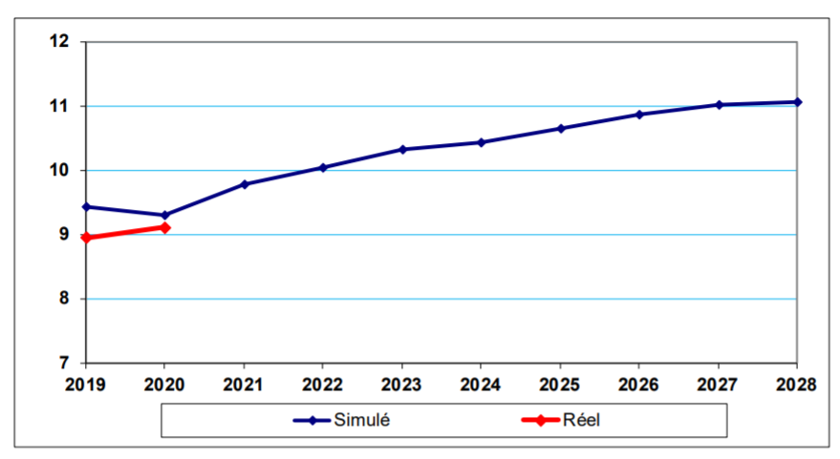
Recommandation du RTIEÉ
Ne pas étendre le MRI aux coûts en capital (2/3)
Argumentation du RTIEÉ (2/3) :.
Étendre le MRI aux coûts en capital ferait accroitre
le facteur X d’environ 1 %.
Cela serait incompatible avec la réalité qu’HQT vit
actuellement, se trouvant dans une période de
croissance continue de son risque de défaillance
et de conséquences de ce risque de ses équipements
vieillissants.
Il y aurait risque de détérioration de la qualité du
service pour l’environnement, pour la maintenance,
pour la gestion de la végétation et plus généralement
pour les consommateurs.
Il n’est pas possible d’isoler, parmi la liste des transporteurs comparables servant au balisage, ceux dont le niveau de vieillissement des actifs ou l’évolution du taux de risque seraient comparables à ceux d’HQT.
Régie de l’énergie du Québec, Dossier R-4167-2021. Causes tarifaires 2021 et 2022 d’Hydro-Québec TransÉnergie (HQT)
RTIEÉ-1 Doc. 6 - Présentation du Regroupement pour la Transition, l’Innovation et l’Efficacité Énergétiques (RTIEÉ)

Slide 29
Recommandation no. RTIEÉ
Ne pas étendre le MRI aux coûts en capital (3/3)
Argumentation du RTIEÉ (3/3) :
La planification décennale des investissements et des
mises en service montre une variation interannuelle
qui ne peut se réduire à une formule paramétrique.
Les investissements supérieurs au seuil de 65 M$
ne sont évidemment aucunement le fruit d’une
quelconque progression régulière interannuelle.
La Régie elle-même énonce que ses autorisations
annuelles d’investissements inférieurs au seuil de
65 M$ ne peuvent être basés sur une comparaison
interannuelle mais dépendent des besoins annuels réels (Dossier R-4140-2020, Décision D-2021-092).
Régie de l’énergie du Québec, Dossier R-4167-2021. Causes tarifaires 2021 et 2022 d’Hydro-Québec TransÉnergie (HQT)
RTIEÉ-1 Doc. 6 - Présentation du Regroupement pour la Transition, l’Innovation et l’Efficacité Énergétiques (RTIEÉ)

Slide 30
Recommandation no. RTIEÉ
Utiliser la méthode de dépréciation One-Hoss Shay
Recommandation du RTIEÉ :
Si malgré notre recommandation, le MRI était appliqué aux coûts en capital, nous recommandons d’utiliser la méthode One-Hoss Shay pour la dépréciation tel que préconisé dans l’étude de Brattle.
Argumentation du RTIEÉ :
La dépréciation One-Hoss Shay correspond à un service uniforme sans dépréciation durant la vie utile d’un équipement et une chute subite de sa valeur à la fin de sa vie utile.
Brattle utilise cette méthode dans son rapport.
La logique du facteur X est basée sur l’utilisation des équipements (ici surtout des lignes) et non sur leur valeur marchande. Par exemple, une ligne de 20 ans va fournir le même service qu’une ligne de 1 an.
La dépréciation Géométrique plutôt que One-Hoss Shay n’entrainerait cependant aucune variation significative du facteur X selon les données de Brattle.
Régie de l’énergie du Québec, Dossier R-4167-2021. Causes tarifaires 2021 et 2022 d’Hydro-Québec TransÉnergie (HQT)
RTIEÉ-1 Doc. 6 - Présentation du Regroupement pour la Transition, l’Innovation et l’Efficacité Énergétiques (RTIEÉ)

Slide 31
3
la qualité de l’information fournie
dans les dossiers tarifaires
d’Hydro-Québec TransÉnergie (HQT)
Régie de l’énergie du Québec, Dossier R-4167-2021. Causes tarifaires 2021 et 2022 d’Hydro-Québec TransÉnergie (HQT)
RTIEÉ-1 Doc. 6 - Présentation du Regroupement pour la Transition, l’Innovation et l’Efficacité Énergétiques (RTIEÉ)

Slide 32
Recommandation no. RTIEÉ-1-3.1
Améliorer la qualité de l’information fournie par HQT en cas d’évènements affectant à la baisse sa performance (2/2)
Recommandation du RTIEÉ :
Nous recommander à la Régie de demander à HQT, lors de ses causes tarifaires futures, lors de survenance d’événements affectant à la baisse sa performance, de systématiquement inclure dans sa preuve une description des raisons ou causes de l’événement ainsi qu’une description des correctifs apportés ou à venir à ce sujet.
Argumentation du RTIEÉ :
À la page 7, aux lignes 2 à 10 et 17 à 18 de sa pièce B-0006, HQT explique certains écarts négatifs des indicateurs 2020 au tableau 1 en décrivant des événements ayant conduits à ces écarts.
Mais dans ses explications, HQT ne mentionne pas quelles actions ont été entreprises pour éviter ou mitiger la répétition de ces événements.
Le RTIEÉ est d’avis que lors de survenance de tels événements, HQT devrait systématiquement ajouter une description des raisons ou causes de l’événement ainsi qu’une description des correctifs apportés ou à venir à ce sujet.
Régie de l’énergie du Québec, Dossier R-4167-2021. Causes tarifaires 2021 et 2022 d’Hydro-Québec TransÉnergie (HQT)
RTIEÉ-1 Doc. 6 - Présentation du Regroupement pour la Transition, l’Innovation et l’Efficacité Énergétiques (RTIEÉ)

Slide 33
Recommandation no. RTIEÉ-1-3.1
Améliorer la qualité de l’information fournie par HQT en cas d’évènements affectant à la baisse sa performance (2/2)
Argumentation du RTIEÉ :
HQT a fourni certaines explications, mais seulement sur demande des intervenants.
Le RTIEÉ est d’avis que cela devrait être systématique.
Cela permettrait au régulateur et aux intervenants qui l’assistent d’effectuer le suivi des baisses de qualité de performance qui surviennent.
Exemple :
« Question sur un événement : Il est mentionné : « Une inondation au poste La Suète explique à elle seule 65 % du résultat ». SVP donner les raisons de cette inondation et quelles sont les mesures prises pour la prévenir dans le futur.
Réponse d’HQT : Le 3 avril 2020, il y a eu une inondation au sous-sol du Poste La Suète causée par l’infiltration de l’eau de la fonte de la neige combinée à un problème avec une pompe. Cela a provoqué des déclenchements intempestifs des disjoncteurs 230 kV entraînant la mise hors tension de tout le poste.
Depuis l’événement, des correctifs ont été apportés dont le remplacement des deux pompes du puit d’accès de distribution, l’amélioration du panneau de commande des pompes avec l’ajout d’un indicateur de fonctionnement ainsi que le colmatage de câbles afin de limiter les infiltrations d’eau. »
Régie de l’énergie du Québec, Dossier R-4167-2021. Causes tarifaires 2021 et 2022 d’Hydro-Québec TransÉnergie (HQT)
RTIEÉ-1 Doc. 6 - Présentation du Regroupement pour la Transition, l’Innovation et l’Efficacité Énergétiques (RTIEÉ)

Slide 34
Recommandation no. RTIEÉ-1-3.2
Les unités de mesure et l’amélioration de la qualité de l’information fournie (1/5)
Recommandation du RTIEÉ :
Dans une optique d’amélioration continue et pour faciliter la compréhension par le lecteur, nous recommandons de requérir qu’HQT, dans ses prochains dossiers tarifaires :
  indique les unités des cibles et valeurs des indicateurs qu’elle présente dans ses tableaux ou ailleurs dans le rapport (dans les graphiques, par exemple),
  indique les titres des axes des graphiques à proximité des axes concernés et,
  fasse la conversion des unités monétaires $USD en $CAN et de distances en milles en km à ces graphiques.
Notre série de recommandations s’inscrit à la fois dans le souci de rendre les dossiers des causes tarifaires d’HQT non seulement accessibles à un nombre limité de spécialistes mais aussi aux nouveaux intervenants ou analystes devant la Régie et eu public en général (surtout vu que la tenue d’une audience publique est obligatoire pour ce type de dossiers et ils intéressent l’intérêt public). La Régie s’était déjà montrée préoccupée par le caractère aisément compréhensible par le public des Conditions de service de HQD, ayant même approuvé le recours par HQD des services externes d’Éducaloi à cet effet (Dossier R-3964-2017, Décision D-2017-118, parag. 789, 796. Même si les lecteurs des Conditions de service de HQD sont plus nombreux que ceux des causes tarifaires de HQT, il demeure souhaitable que l’on se soucie que information soit aisément lisible et compréhensible. Les changements que nous proposons seraient aisés pour HQT.
Régie de l’énergie du Québec, Dossier R-4167-2021. Causes tarifaires 2021 et 2022 d’Hydro-Québec TransÉnergie (HQT)
RTIEÉ-1 Doc. 6 - Présentation du Regroupement pour la Transition, l’Innovation et l’Efficacité Énergétiques (RTIEÉ)

Slide 35
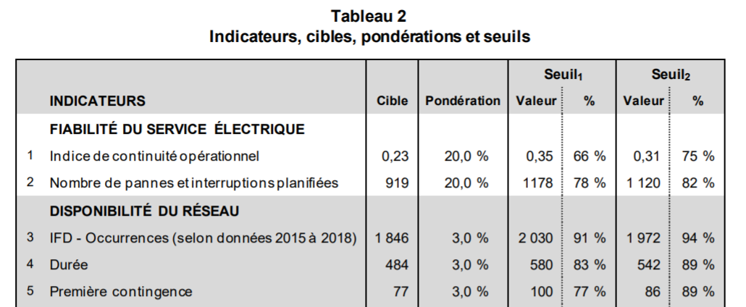
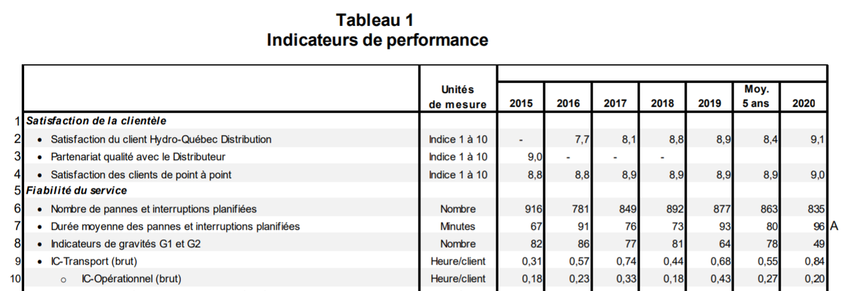
Recommandation no. RTIEÉ-1-3.2
Les unités de mesure et l’amélioration de la qualité de l’information fournie (2/5)
Argumentation du RTIEÉ (1/5) :
a) Absence d’unités (1/2)
Au tableau 2 de la page 8, HQT fournit une liste
d’indicateurs de performance contenant des cibles
et des valeurs obtenues, sans indiquer les unités
concernées.
Pourtant, au tableau 1 de la page 6, les unités des
indicateurs sont bien indiquées :
À la demande de précision à ce sujet
de la part du RTIEÉ, HQT a répondu
que le tableau avait déjà été accepté
tel quel par la Régie et qu’elle n’avait
ainsi pas à le modifier.
Régie de l’énergie du Québec, Dossier R-4167-2021. Causes tarifaires 2021 et 2022 d’Hydro-Québec TransÉnergie (HQT)
RTIEÉ-1 Doc. 6 - Présentation du Regroupement pour la Transition, l’Innovation et l’Efficacité Énergétiques (RTIEÉ)

Slide 36
Recommandation no. RTIEÉ-1-3.2
Les unités de mesure et l’amélioration de la qualité de l’information fournie (3/5)
Argumentation du RTIEÉ (2/5) :
a) Absence d’unités (2/2)
Le RTIEÉ demeure fondamentalement en désaccord avec HQT sur ce point. Par respect pour le lecteur non initié à tous ces indicateurs, le RTIEÉ juge impératif que les unités de ces indicateurs soient fournies comme HQT le fait pourtant déjà dans son tableau 1. Ce qui est demandé ici ne constitue pas un grand effort supplémentaire de la part d’HQT.
Régie de l’énergie du Québec, Dossier R-4167-2021. Causes tarifaires 2021 et 2022 d’Hydro-Québec TransÉnergie (HQT)
RTIEÉ-1 Doc. 6 - Présentation du Regroupement pour la Transition, l’Innovation et l’Efficacité Énergétiques (RTIEÉ)

Slide 37
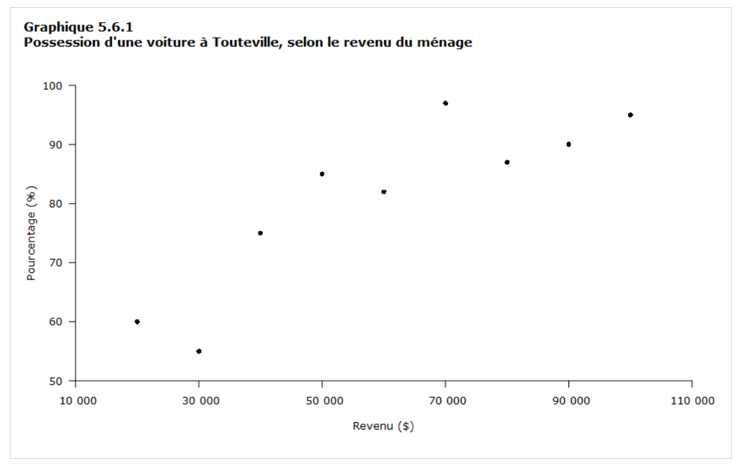
Recommandation no. RTIEÉ-1-3.2
Les unités de mesure et l’amélioration de la qualité de l’information fournie (4/5)
Argumentation du RTIEÉ (3/5) :
b) Graphique difficile à comprendre (1/2)
À la figure 1, page 10, pièce B-0006, le graphique présenté est relativement difficile à comprendre, car il ne suit pas les règles les plus élémentaires de présentation d’un graphique.
Ce graphique est du type « Nuage de points ».
L’exemple à droite est un modèle exemple de
Statistique Canada.
Le titre est en partie supérieure du graphique.
Les titres des axes sont juste à côté des échelles.
Régie de l’énergie du Québec, Dossier R-4167-2021. Causes tarifaires 2021 et 2022 d’Hydro-Québec TransÉnergie (HQT)
RTIEÉ-1 Doc. 6 - Présentation du Regroupement pour la Transition, l’Innovation et l’Efficacité Énergétiques (RTIEÉ)

Slide 38
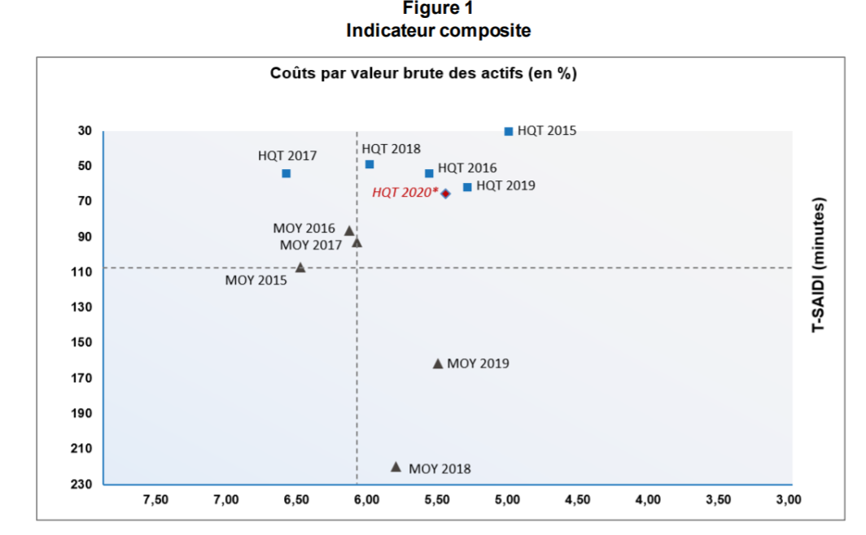
Recommandation no. RTIEÉ-1-3.2
Les unités de mesure et l’amélioration de la qualité de l’information fournie (5/5)
Argumentation du RTIEÉ (4/5) :
b) Graphique difficile à comprendre (2/2)
Ici, le graphique tel que présenté par HQT.
Le titre des axes est placé à l’opposé des échelles
ce qui est désarçonnant pour le lecteur.
Le titre de l’abscisse est placé à l’endroit où est
normalement placé le titre du graphique.
L’échelle de l’ordonnée est placé en sens
inverse ce qui est peu courant. HQT a
probablement procédé ainsi pour montrer qu’ils
sont supérieurs aux autres.
À la demande de précision à ce sujet de la part du
RTIEÉ, HQT a répondu que le graphique avait
déjà été accepté tel quel par la Régie et qu’elle n’avait ainsi pas à le modifier.
Régie de l’énergie du Québec, Dossier R-4167-2021. Causes tarifaires 2021 et 2022 d’Hydro-Québec TransÉnergie (HQT)
RTIEÉ-1 Doc. 6 - Présentation du Regroupement pour la Transition, l’Innovation et l’Efficacité Énergétiques (RTIEÉ)

Slide 39
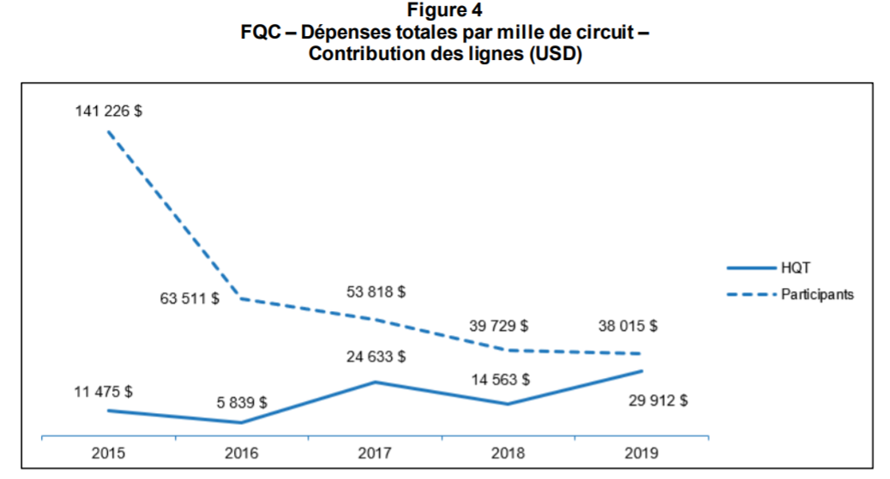
Recommandation no. RTIEÉ-1-3.2
Les unités de mesure et l’amélioration de la qualité de l’information fournie
Argumentation du RTIEÉ (5/5) :
c) Unités non métriques (1/2)
Aux figure 4, 5 et 8 de la pièce B-0006, les
graphiques présentés utilisent des unités en milles
et des coûts en dollars US (USD).
Le système de mesure officiel au Canada est le SI
et l’unité de mesure officiel est le dollar canadien.
Le RTIEÉ se demande pourquoi HQT n’a pas
respecté cette règle en convertissant simplement
ces unités en celles qui sont utilisées ici au Canada.
Régie de l’énergie du Québec, Dossier R-4167-2021. Causes tarifaires 2021 et 2022 d’Hydro-Québec TransÉnergie (HQT)
RTIEÉ-1 Doc. 6 - Présentation du Regroupement pour la Transition, l’Innovation et l’Efficacité Énergétiques (RTIEÉ)

Slide 40
Merci
Régie de l’énergie du Québec, Dossier R-4167-2021. Causes tarifaires 2021 et 2022 d’Hydro-Québec TransÉnergie (HQT)
RTIEÉ-1 Doc. 6 - Présentation du Regroupement pour la Transition, l’Innovation et l’Efficacité Énergétiques (RTIEÉ)

